Slide 1
SAP Business One 9.0 סקירה כללית
Ecosystem & Channels Readiness I Roll Out Services
November 2012

Slide 3
מטרות
בסיום הדרכה זו תוכל:
לספק סקירה כללית על הפונקציונליות החדשה של גרסה 9.0
לדון ביתרונות גרסה 9.0

Slide 4
SAP Business One 9.0 שימוש, יישום, אינטגרציה והתאמה אישית קלים יותר ב-SAP Business One
אינטגרציה
משופרת
התאמה
אישית
והרחבה
קלים יותר
פונקציות
ליבה
מורחבות
קל יותר
ליישם
מיקוד
בתעשייה
גדולה יותר
9.0

Slide 5
אג'נדה (1)
לוקאליזציות
Intrastat Integration (EU)
Payment Wizard & Correction Invoices (CZ, SK, HU, PL, RU )
Deferred Tax on Journal Entries (CT, FR, IT, GT, MX, ZA ,ES )
דוחות כספיים – שמירת תבנית העדפות בחירה
שיפורים בחיפוש חשבונות
התאמה ידנית של בקשה למקדמה
ביטול מסמכי שיווק (לא בלוקאליזציה ישראל)
תהליכים עסקיים
איתורים במחסנים
ספירת מלאי
ריבוי יחידות מידה
בקשת רכש
מחירונים והנחות
ביטול תשלום והפקדה
הגדרת חשבונות ראשיים
רכוש קבוע
מחסן מעבר
תיק יבוא
שווי פריט בהחזרות וזיכויים
התאמות במטבע מערכת
דוחות וניתוח
SAP Crystal Reports 2011
SAP Crystal Reports Server 2011
Electronic File Manager (EFM)
Multi-Language Support

Slide 6
אג'נדה (2)
תשתית טכנית
System Landscape Directory (SLD)
Single Sign On (SSO)
תמיכה במערכת הפעלה של 64 Bit
שיפורים באבטחה
Database User Credentials per Company
Accessibility Standards
Data-Structure Lengths for Monetary Reporting
תשתית לתהליכים
מרכז יישום
> משימות יישום
> פרוייקט יישום
אינטגרציה לתהליכים עסקיים
Electronic Data Interchange (EDI)
יכולות הרחבה ותמיכה
SAP Business One Studio Suite
> SAP Business One Studio
> SAP Business One Studio for MS Visual Studio
זרימת עבודה
תוספות ושיפורים ל-SDK
Life Cycle Management
התקנה ושדרוג
Remote Support Platform 3.0

Slide 7
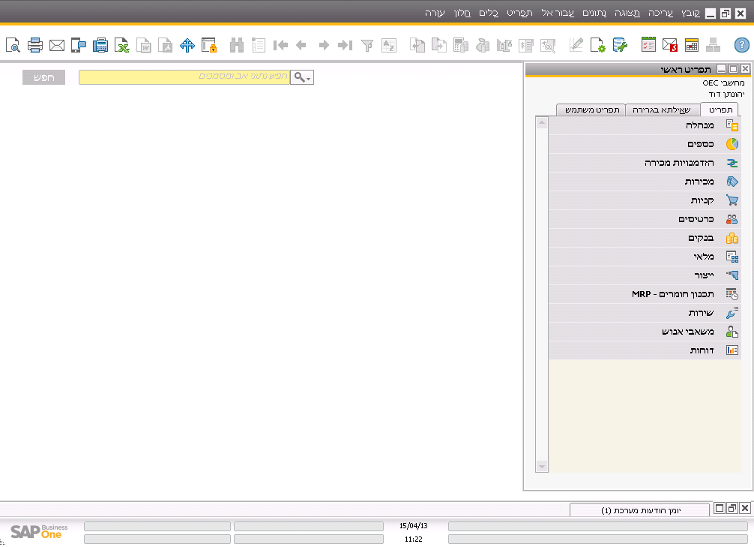
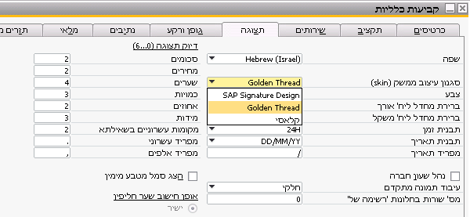
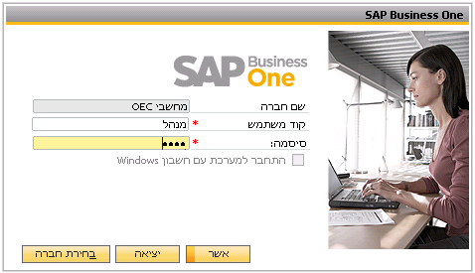
סגנון חדש של עיצוב ממשק ברירת מחדל – “Golden Thread”

Slide 8
לוגיסטיקה

Slide 9
איתורים במחסנים (1/4)
מחסנים
שיפורים:
הגדרה ונהול של איתורים במחסנים:
ההחלטה האם להשמיש איתורים במחסנים היא פר מחסן
מחסן יכול להתפצל למספר רמות משנה
תומך ב-4 רמות משנה של מימדים. לדוגמה: 1.שטח, 2.אזור, 3.שורה, 4.מדף
קודי איתורים במחסנים תומכים בתרחישים היררכים או שאינם היררכים, כלאמר, קוד איתור במחסן לא חייב להיות מורכב מכל הרמות)
ניתן להגדיר לאיתורים במחסנים עד כ-10 מאפייני משתמש, לדוגמה: גודל, משקל, שביר, בהקפאה, מיידי, טווח ארוך וכו'
נהול רמות המשנה וקודי האיתורים באופן ידני או באופן אוטומטי ע"י יצירה\עדכון\מחיקה גורפים
ניתן להגדיר איתור ברירת מחדל עבור פריט, קבוצת פריטים, מחסן
02
01
רמות משנה
שטח 03 (Z3)
שטח 02 (Z2)
שטח 01 (Z1)
01
אזור 4 (A4)
אזור 3 (A3)
אזור 2 (A2)
אזור 1(A1)
02
שורה 3 (R3)
שורה 2 (R2)
שורה 1 (R1)
03
איתור 8
איתור 5
איתור 1
04
02-Z2-A3-R3-08
02-Z2-A3-R2-5
02-Z2-A3-R1-1
איתור 9
איתור 6
איתור 2
02-Z2-A3-R3-09
02-Z2-A3-R2-6
02-Z2-A3-R1-2
איתור 10
איתור 7
איתור 3
02-Z2-A3-R3-10
02-Z2-A3-R2-7
02-Z2-A3-R1-3
איתור 11
איתור 4
02-Z2-A3-R3-11
02-Z2-A3-R1-4
איתור 12
קודי איתורים במחסן
02-Z2-A3-R3-12
דוגמה לתרחיש היררכי

Slide 10
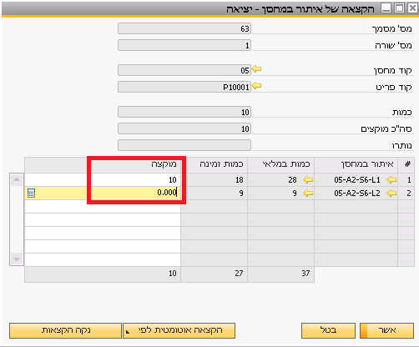
איתורים במחסנים (2/4)
שיפורים, המשך:
הקצאת איתורים:
איתורים במחסנים נתמכים בכל תהליכי המלאי ובנוסף על ידי:
תהליך האיסוף והאריזה
מספרים סידוריים ואצוות
העברה בין מחסנים
ספירת מלאי
מסמכי טיוטה (כאשר שיטת ההקצאה ידנית)
בהזמנת ייצור, ניתן לבחור איתורים גם להוצאת המרכיבים מן המלאי וגם לקבלת הפריטים מן הייצור
ניתן להגדיר הקצאה אוטומטית לקבלה והנפקה של סחורות
יכולת לבצע חידוש מלאי באיתורים
שדה ברקוד קיים ברמת פריט וברמת איתור
שדה להקצאת איתורים במסמכי המכירות והקניות

Slide 11
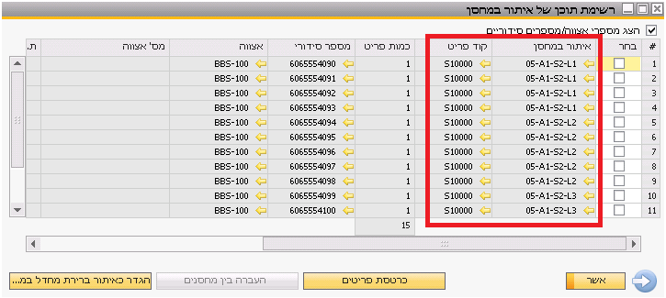
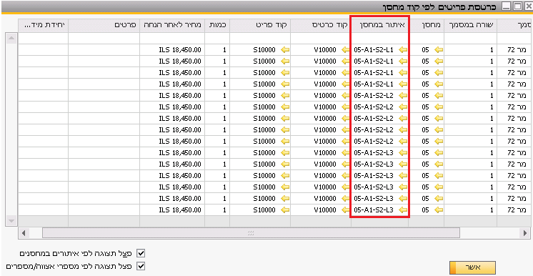
איתורים במחסנים (3/4)
שיפורים כלליים:
דוחות:
דוחות על תנועות בין איתורים
דוחות קיימים הורחבו וכעת מציגים מידע על איתורים
דוחות חדשים כוללים:
רשימת איתורים במחסנים
רשימת תוכן של איתור במחסן
צפיה בהיסטוריית תנועות של איתורים מקושרים לתנועות מכרטסת פריטים ומסמכים
כל הפונקציות חשופות ל- DI API
כלי היישום תומכים בפונקציות האיתורים במחסנים
תצוגה מפורטת של פריטים עבור קוד איתור

Slide 12
איתורים במחסנים (4/4)
יתרונות:
התייעלות של תזוזות המלאי
תהליך הזמנה מהיר יותר
הקצאה אוטומטית מפשטת ותומכת בתהליכים שונים של דרישות איסוף
הגברת יעילות באמצעות ספירת מלאי מואצת
הפחתה משמעותית של משך האיסוף
נהול טוב יותר של חידוש מלאי הפריטים
נהול קל יותר של פריטים שמורים
נראות משופרת של רמות המלאי
מזעור סיכון פוטנציאלי למלאי
מיקום המלאי בזמן אמת מאפשר לארגון לקבל החלטות טובות יותר
דיווח יעילות מחסן מספק מידע על קריטריונים להגדרת KPI

Slide 13
ספירת מלאי (1/2)
תהליך חדש לספירת מלאי מקצה לקצה
תוספות:
תהליך חדש לספירת מלאי מקצה לקצה
תוספות למחזור ספירת מלאי:
המלצות לספירת מלאי מקושרות לתהליך ספירת המלאי
הגדרת תדירויות ספירת מלאי גמישות יותר והגדרת תזמונים חוזרים לתדירויות הללו.
הגדרת מחזור ספירת מלאי ברמת מחסן, איתור במחסן או פריט.
קבלת התראות לפריטים שיש לבצע להם ספירת מלאי
ספירת מלאי:
מסמך ספירת מלאי חדש, המאפשר תיעוד ונהול של תהליך ספירת המלאי
מסמך "תנועת מלאי" חדש המאפשר תיעוד ונהול של תנועות המלאי שנוצרו בעקבות תוצאות ספירות המלאי
שני סופרים יכולים לבצע ספירת מלאי באותו אזור במחסן
יכולת להקפיא פריטים תוך כדי ספירת מלאי
רישום תנועת ספירה ישירות, ללא תהליך הספירה
קביעת מחזור ספירת מלאי
פריטי A 6 פעמים בשנה
פריטי B 6 פעמים בשנה
פריטיC 1 פעמים בשנה
התראת ספירת מלאי
A פריטי
המלצות לספירת מלאי
בחירת פריטים
הקפאת פריטים
הדפסת גליון ספירה
ספירה
הזנת תוצאות
השוואת ספירה בין 2 סופרים
רישום הבדלי כמויות

Slide 14
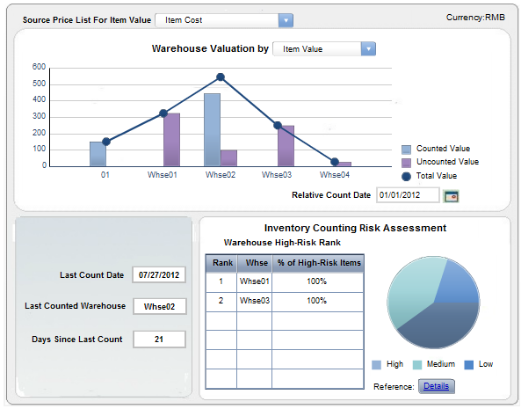
ספירת מלאי (2/2)
תוספות:
מסמכי ספירת המלאי החדשים מופיעים תחת רשימת חריגים
ספירת המלאי תומכת ביחידות המידה
ספירת פריטים מדוייקת של פריטים מנוהלי מסד"ים ואצוות
איתורים במחסנים נתמכים לכל אורך תהליך ספירת המלאי
דיווח:
דוח ספירת מלאי עיקרי
לוח מחוונים להמלצות לספירת מלאי וניתוח סיכונים
יתרונות:
דיווח מדוייק של נהול מלאי
רישום וספירה דינמיים של הפרשי כמויות מלאי
שקיפות רבה יותר ברישום ספירת מלאי ותנועות מקבילות
ניתוח כמויות והפרשים בזמן תהליך ספירת המלאי ועד סיומו
השוואת הפרשים בספירת המלאי בין שני סופרים
גמישות רבה יותר בהגדרת מחזורי ספירת מלאי
גמישות רבה יותר ברישום תנועות תיקון למלאי

Slide 15
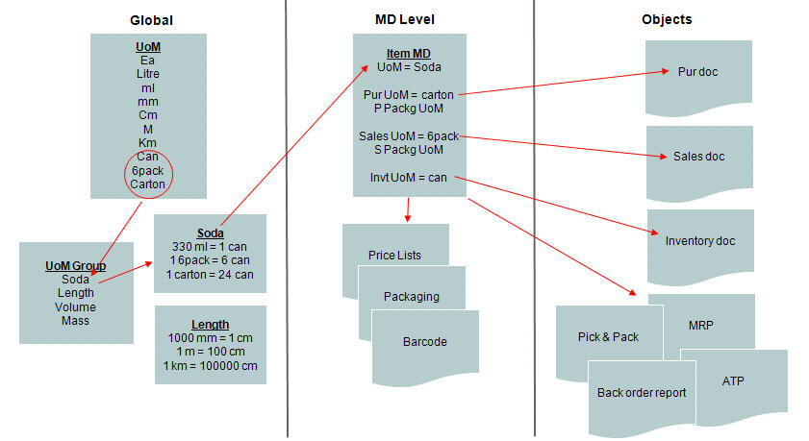
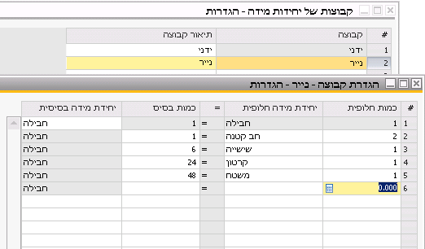
ריבוי יחידות מידה
תוספות:
ניתן לקבץ יחידות מידה שונות כיחידות משנה בהתבסס על חוקי המרה
ניתן להמיר אוטומטית יחידות מידה המוגדרות כברירת מחדל ליחדות מידה אלטרנטיביוות במהלך הפקת הטראנזאקציות
ניתן לעדכן מחירונים עבור כל יחידת מידה
תמיכה בסטנדרטים שונים של ברקוד עבור כל יחידת מידה של פריט
הגדרת סוגי אריזה שונים עבור כל יחידת מידה
יתרונות:
גמישות המאפשרת מכירה וקניה בכל יחידת מידה נדרשת
תמיכה במספר בלתי מוגבל של פקטורי המרה בין יחידות מידה גלובאליות ליחידות מידה ספציפיות למוצר

Slide 16
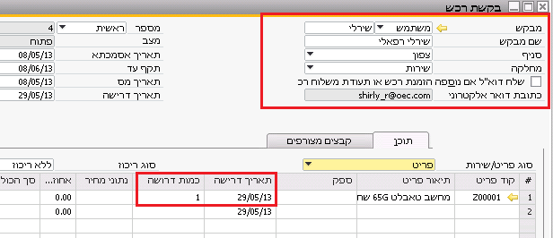
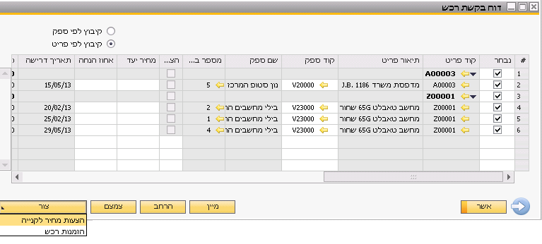
בקשת רכש
תוספות:
יצירת דרישות רכש פנימיות כצעד מקדים לתהליך הרכש
מסמך ודו"ח חדשים לבקשת רכש
יצירת הצעות מחיר לקניה או הזמנות רכש ישירות מתוך מסמך בקשת הרכש או מדו"ח בקשות הרכש
יצירת הצעות מחיר לקניה מבוססות על בקשות רכש מתוך אשף הצעות מחיר לקניה.
שליחת אימייל או התראה למשתמש כאשר נוצרת הזמנת רכש או תעודת משלוח רכש עבור בקשת רכש.
נתמך ע"י תהליך "נהול האישורים"
יתרונות:
יכולת לעדכן את מחלקת הרכש בפריטים הנדרשים, בכמויות הנדרשות ובמסגרת הזמן הדרוש.
לאנשי הרכש ניתנת שליטה רבה יותר ויכולת לקבל החלטות לפני רכישת הסחורה.
שליטה טובה בנהול הוצאות ותקציב
תמיכה בתהליך הרשאה ברור טרום רכישת הסחורה

Slide 17
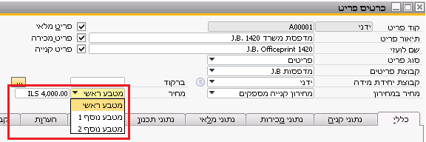
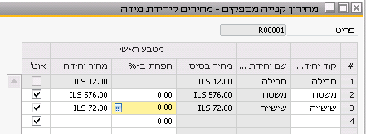
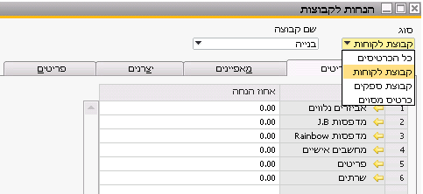
מחירים והנחות
תוספות:
ניתן להגדיר עבור מחירונים והנחות לקבוצות האם הם פעילים ואת תוקפם
ריבוי מטבעות במחירונים
תמיכה במחירים ליחידות מידה מרובות
הגדרת מחירון עבור קבוצת לקוחות\ספקים
בחירת מטבע למחירים מיוחדים ולהנחת תקופה\כמות
הרחבת הגדרת הנחות לקבוצות
בקרת הנחות
דוחות מחירים והנחות
ניתוח מחירים והנחות בטראנזאקציות
יתרונות:
גמישות רבה יותר במודלים של תמחור והנחה
בקרה מוגברת בתמחור ומתן הנחות
שקיפות גבוהה יותר דרך דוחות מחירים והנחות

Slide 18
ביטול תשלום והפקדה
תוספות:
תמיכה בביטול קבלות בהן שיקים שהופקדו
תמיכה בביטול חלקי של פעולת ההפקדה עבור שיק אחד מתוך מספר שיקים שהופקדו והחזרתו לקופת השיקים
תמיכה בביטול שיקים שהופקדו
ביטול אוטומטי של שיקים שלא הופקדו והקבלות המקושרות להם
יתרונות:
גמישות מוגברת בטיפול בקבלות והפקדות

Slide 19
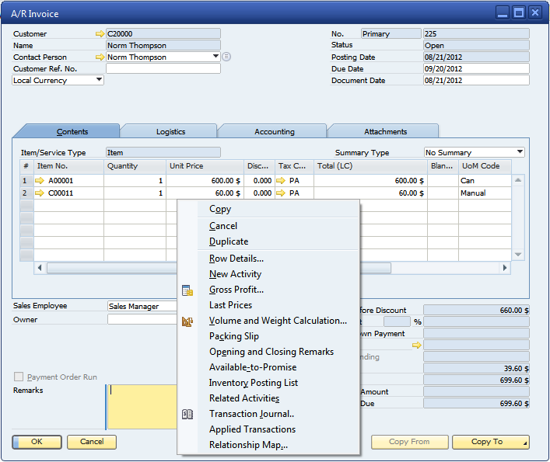
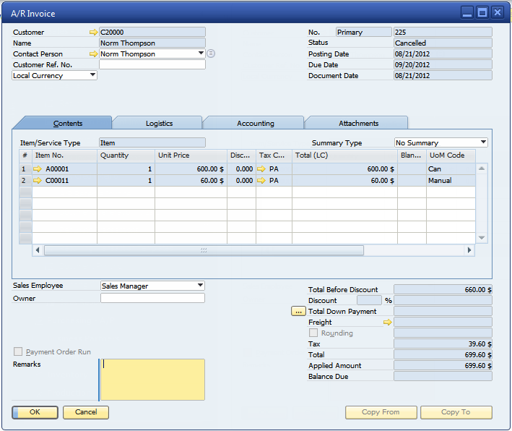
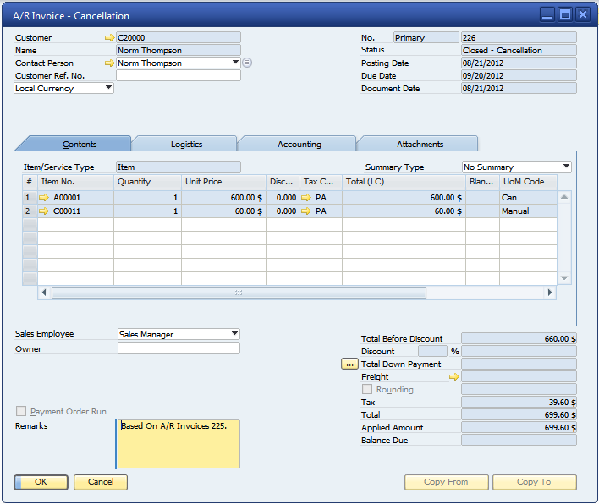
ביטול מסמכי שיווק (לא בלוקאליזציה ישראל)
A/R Invoice
Enhancement:
New ‘Cancellation’ marketing document created with each cancellation procedure
Accounting, fiscal, financial and inventory transitions are completely reversed in one step
Both reversing and reversed documents are closed automatically and fully internally reconciled
Base documents linked to cancellation documents are re-opened after cancellation and can be used as a base document again
Display ‘Cancelled ’ and ‘Cancellation’ marketing documents in reports
Define maximum no. of days for cancelling marketing documents after posting
Relevant authorisations support this feature
Benefit:
Supports countries where it is not legally compliant to create a Credit Memo document for incorrectly added Invoices
Saves time with one complete cancellation step
X
User selects cancel ...
A/R Invoice
(original posting remains)
A/R Invoice
(reversal posting and quantities)
Document status is updated -> ‘Cancelled’
Document status -. ‘Closed – Cancellation’

Slide 20
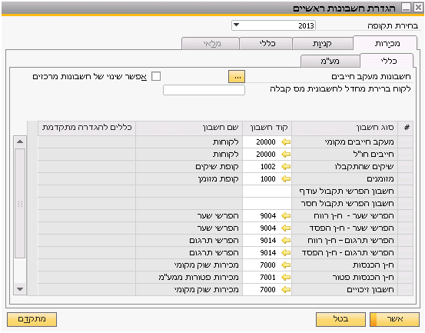
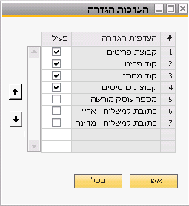
הגדרת חשבונות ראשיים – פתרון מתקדם
מערך מרוכז לקביעת חשבונות ראשיים
הגדרת חשבונות ראשיים עבור פריטים, קבוצות פריטים, מחסנים, כרטיסי לקוחות\ספקים, מס. עוסק מורשה, ארץ משלוח.
מאפשר הגדרה מרובת קריטריונים ואפשרות לתעדף את בחירת הקריטריון ואת החוקיות
מאפשר מעקב ע"י צפיה ביומן השינויים
פשטות וגמישות

Slide 21
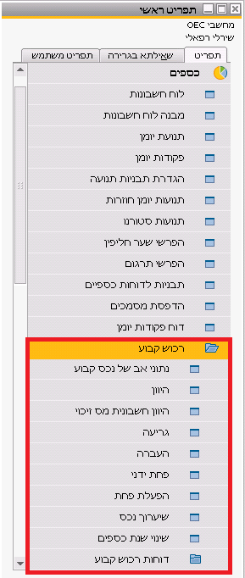
רכוש קבוע בתוך SAP Business One
תוספות:
פתרון מורחב של רכוש קבוע, משולב בתוך המוצר, לסגירת תהליך מקצה לקצה
יכולת לטפל בתחומי חשבונאות שונים (למשל נוהלי חשבונאות מקומיים ו-IFRS במקביל)
הגדרת חישובי פחת גמישים העונה לצרכים מקומיים ולסטנדרטיים חשבונאיים בין לאומים.
נהול הרשאות
מבנה חדש של "נתוני אב של נכס רכוש קבוע"
יתרונות:
יכולות משופרות לנהול רכוש קבוע
אפשרות להתאמות ספציפיות של לקוח
עונה על סטנדרטיים חשבונאיים חוצי לוקאליזציות
הרחבת תהליכים קיימים ב-SAP Business One כגון תהליך רכש, הסכמי מסגרת וכו'

Slide 22
שיפורים פונקציונאלים נוספים
תיאור | שיפורים
כאשר מנהלים מלאי תמידי, ניתן ליצור תיק יבוא ולמשוך את הנתונים מתעודת רכש לתיק היבוא על ידי לחיצה על כפתור 'העתק מ' ללא הצורך בתעודת משלוח רכש. שיפור זה מאפשר תהליך רכש שוטף יותר ללא תעודות משלוח רכש, חוסך בזמן עיבוד הנתונים והגברת היעילות. | תעודת רכש תומכת בתיק יבוא (במלאי תמידי)
מחסן מעבר תומך גם בפריטים אשר מנוהלים על ידי מספרים סידוריים ואצוות. קבע או הקצה פריטים מנוהלים מס"דים ואצוות על ידי הפעלת 'נהל מספרים סידוריים ואצוות' בחלון הגדרות מחסנים למחסן מעבר. | מחסן מעבר ופריטים מנוהלים על ידי מספרים סידוריים ואצוות
ניתן לעדכן עלות פריט שהוחזר על ידי החזרה או זיכוי במידה ואין לו מסמך בסיס. הפעלת פיצ'ר זה נעשה על ידי תיוג תיבת 'אפשר הגדרת עלות פריט כשמסמך אינו מבוסס' בחלון העדפות למסמכים > לפי מסמך> החזרות\חשבוניות מס זיכוי. התווסף שדה 'עלות החזרה' במסמכי החזרה וחשבונית זיכוי (בצד המכירות) על מנת לעדכן את שווי המלאי ברמת פריט. | עלות פריט במסמכי החזרה וחשבונית זיכוי תחת מודול מכירות (מלאי תמידי)
התאמה פנימית ב- SAP Business One הורחבה על מנת לתמוך בנהול מטבע מערכת. התווספו חשבונות ראשיים חדשים על מנת לאפשר תנועות אוטומטיות במטבע מערכת בעת ביצוע התאמה פנימית מכל סוג שהוא. | התאמות מטבע מערכת

Slide 23
לוקאליזציות

Slide 24
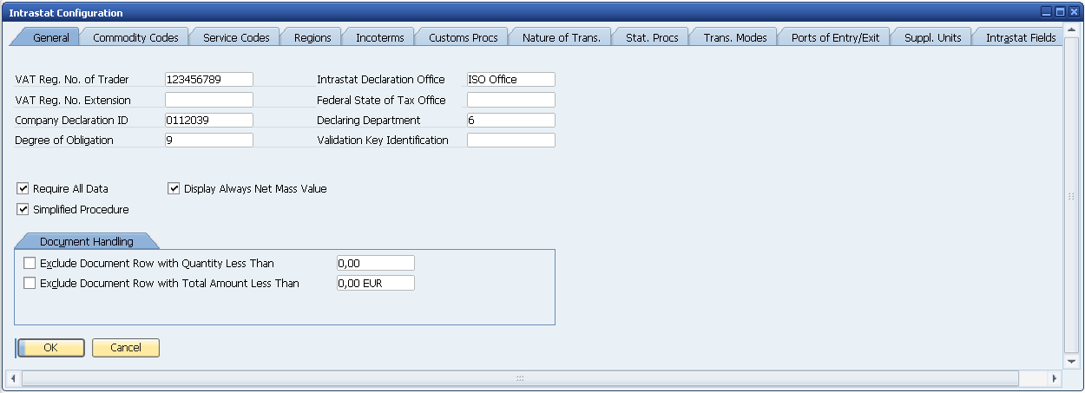
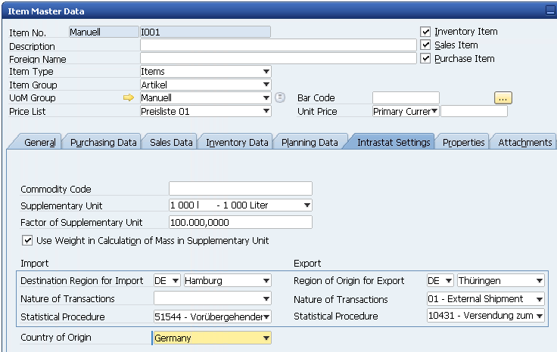
Intrastat integrated into core SAP Business One (EU)
Enhancement:
Integrated Intrastat solution for end to end process
Existing addon functionality maintained
New configuration form -> Intrastat – Configuration Tool
Intrastat relevant columns are available in marketing documents: Country of Origin, Incoterms, Transport Mode
New tab Intrastat Settings tab added to Item and Business Partner Master Data for Intrastat Relevant Items and Business Partners.
New Intrastat Declaration Wizard has been added
Enhanced importing and filtering options
Ability to store reported data
Available to all EU localizations
Benefit:
Enhanced usability has improved functionality
Decrease in the duplication of data
No addon overhead
New Intrastat Tab for ‘Intrastat Relevant’ Items defined in -> General Tab

Slide 25
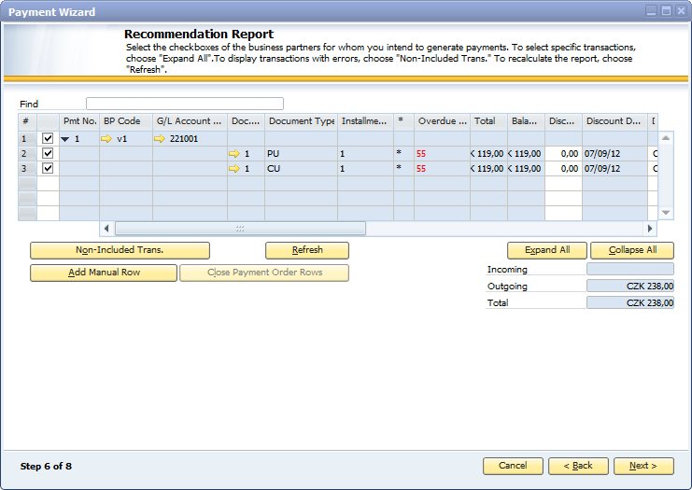
Payment Wizard & Correction Invoices )CZ, SK, HU, PL, RU)
Enhancement:
Payment Wizard supports Correction Invoices to be processed to the bank file
Available for CZ, SK, HU, PL, RU localizations
Benefit:
Greater flexibility in banking
Addresses country specific legal requirements

Slide 26
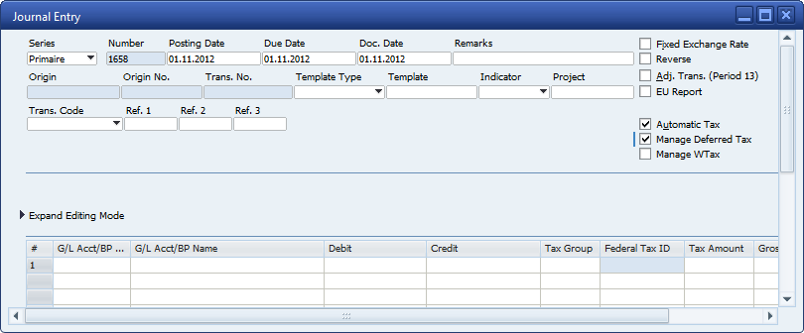
Deferred Tax on Journal Entries (CT, FR, IT, GT, MX, ZA ,ES)
Enhancement:
The specific part of VAT – deferred tax, can be now posted in a manual Journal Entry document
Including Journal Vouchers, Recurring Postings & Posting/Transaction Templates
Automatic Tax calculation function is enhanced
Available to CT, FR, IT, GT, MX, ZA and ES localizations
Benefit:
Enhanced flexibility in customer specific accounting processes
Addresses country specific legal requirements for VAT

Slide 27
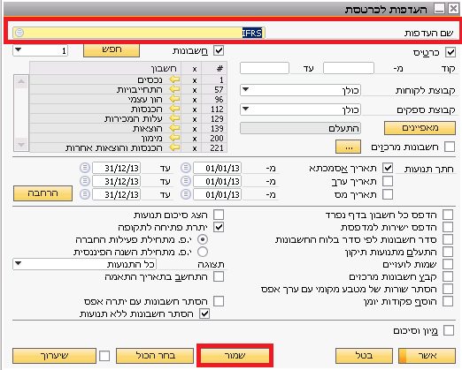
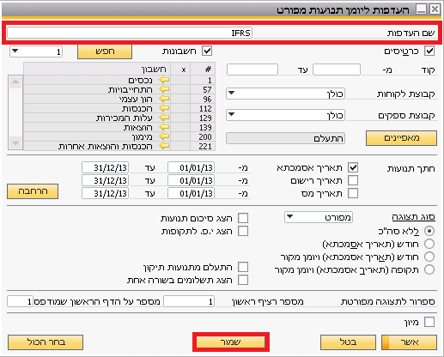
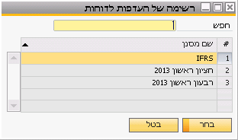
שמירת ההעדפות של הרצת דוחות פיננסיים
תוספות:
משתמש יכול להכין דו"ח בו הוא בוחר חשבונות וכרטיסים ספציפיים ולשמור את ההעדפות שנבחרו, כולל מה שנבחר תחת 'הרחבה'
גמישות בשמירת סוגים שונים של בחירת ההעדפות עבור דוחות בתחומים שונים, למשל: IFRS, US GAAP, דו"ח עבור קבוצת משתמשים מסויימת, או למטרת דרישת חק כלשהי
שימוש חוזר בהעדפות שמורות
זמין עבור כל הלוקאליזציות
יתרונות:
גמישות מוגברת בהרצת דוחות פיננסיים
יצירת סט של דוחות עבור תחומי דיווח שונים – IFRS וכו'

Slide 28
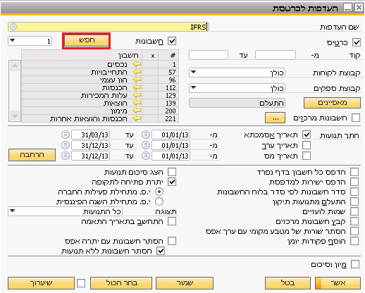
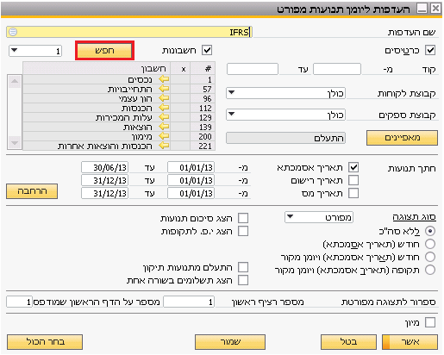
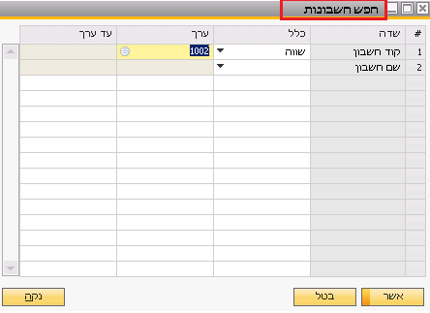
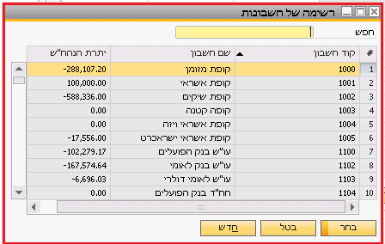
חיפוש חשבונות בדוחות כספיים
תוספות:
הורחבה אפשרות החיפוש לבחירת חשבונות לדוחות הכספיים
רשימת חשבונות מוצגת בחלון סטנדרטי
אפשרות להוסיף עמודות לחלון בחירת החשבונות
זמין לכל הלוקאליזציות
יתרונות:
גמישות משופרת בדוחות כספיים
חיפוש קל יותר של חשבונות רלוונטיים לדו"ח
אפשרות להגדיר באופן קל יותר חשבונות לדוחות כספיים

Slide 29
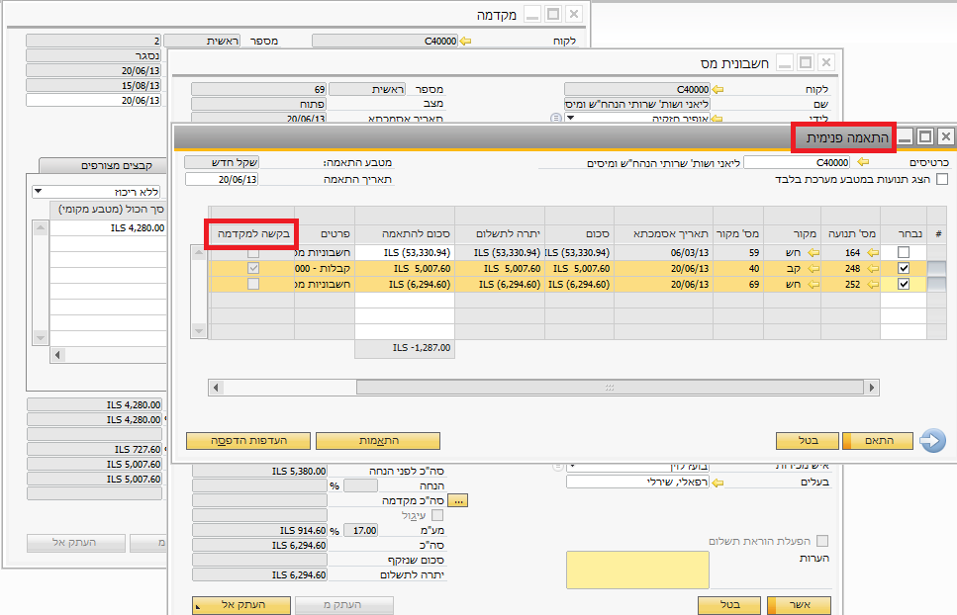
התאמה ידנית של מקדמות
שיפורים:
יכולת לסיים תהליך בקשה למקדמה באמצעות ביצוע התאמה פנימית
התנהגות עקבית עם תהליך בקשה למקדמה סטנדרטי
מתן מענה לצרכים של כל הלוקאליזציות כולל תנועות מס ספציפיות
זמין לכל הלוקאליזציות
יתרונות:
גמישות משופרת לאורך התהליך העסקי של מקדמה
מאפשר ללקוחות עיבוד פרטני של מקדמות
נותן מענה לתהליכים סטנדרטיים חוצי לוקאליזציות

Slide 30
דוחות וניתוח מידע

Slide 31
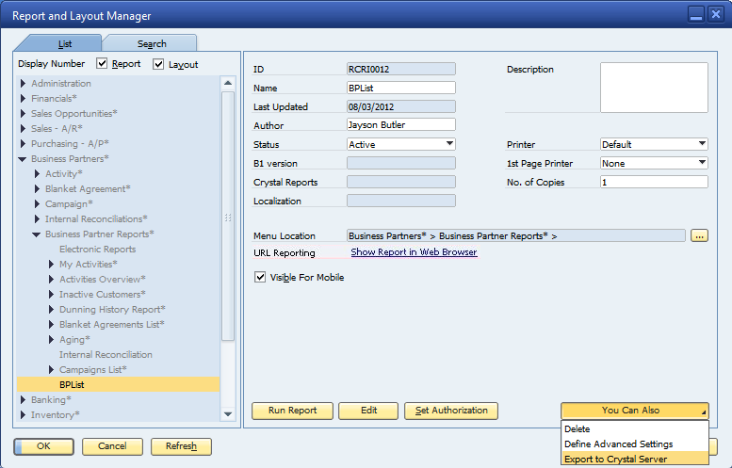
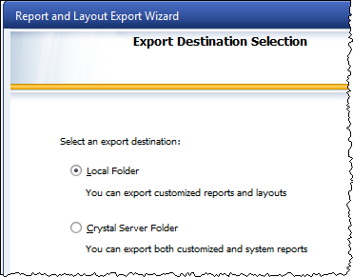
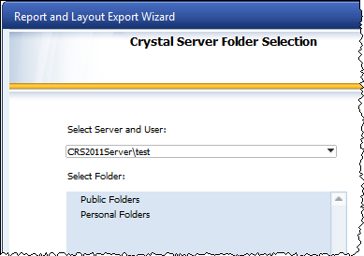
SAP Crystal Reports 2011 & SAP Crystal Reports Server 2011 Integration
שיפורים:
התבוננות בדוחות ועריכות שעוצבו בעזרת SAP Crystal Reports 2011
עריכת דוחות ומסמכים מ-SAP Business One ב- SAP Crystal Reports 2011 designer
העלאת דוחות Crystal של המערכת או של משתמש מ-SAP Business One ל- SAP Crystal Reports Server 2011
תצוגה מקדימה של הדוחות שהועלו מה-SAP Business One
צפיה ושיתוף כתובות ה-URL של הדוחות שהועלו ל- Crystal Reports Server ב- SAP Business One
יתרונות:
יצירת דוחות חדשניים באמצעות שדרוג לגרסה הבאה של SAP Crystal Reports 2011
פתיחה, צפיה, אינטראקציה ושיתןף דוחות ולוחות מחוונים בבטחה ברשת

Slide 32
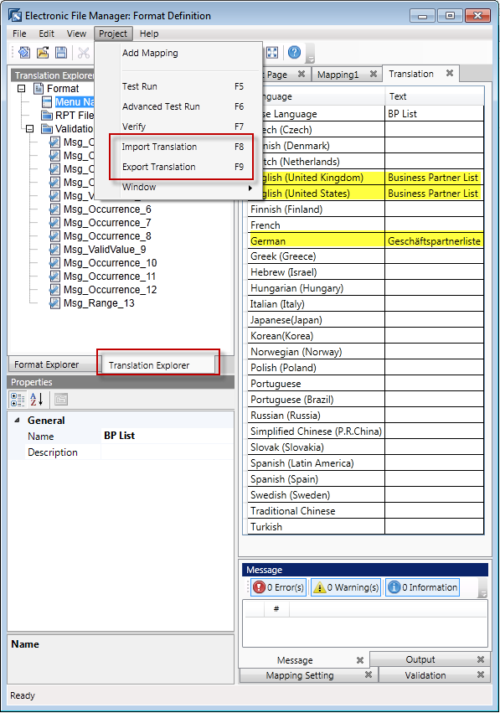
Electronic File Manager - Multi Language Support
שיפורים:
יכולת לתרגם פורמטים כלליים של קבצים אלקטרוניים וקבצי בנק
יכולת לייבא ולייצא תרגומים
יתרונות:
תומך בארגונים גלובאליים בעלי סביבות מרובות שפות
ניתן לעשות אאוטסורסינג לתרגום באמצעות פונקציונליות של יבוא\יצוא

Slide 33
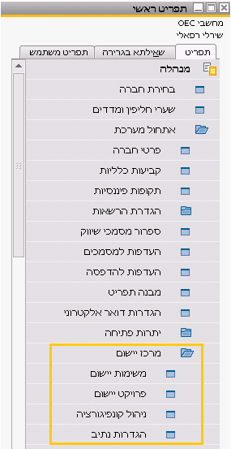
תשתית עסקית

Slide 34
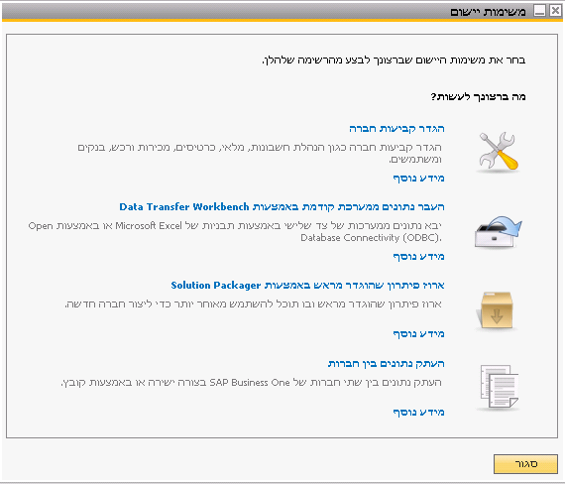
מרכז יישום – משימות יישום
שיפורים:
ריכוז כלים ליישום לתוך חלון משימות יישום
Quick Copyהינו פתרון חדש להעתקת נתונים בין חברות
יתרונות:
כל כלי היישום נמצאים תחת קורת גג אחת
שקיפות וגישה טובים יותר לכלי היישום

Slide 35
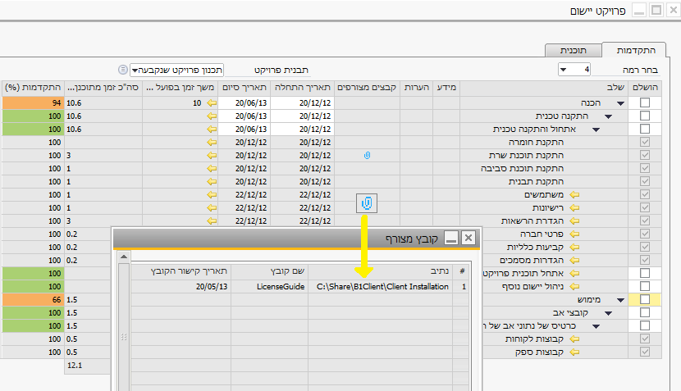
מרכז יישום – פרוייקט יישום
שיפורים:
רשימת תיוג של נהול פרוייקטים מובנה בתוכנת המדף ומבוסס על מתודולוגיית ה-AIP Accelerated Implementation Program
3 תבניות פרוייקטים זמינות
תבניות הפרוייקטים זמינות בכל השפות אשר נתמכות על ידי SAP Business One
משתמש יכול ליצור תבניות פרוייקט משל עצמו
יכולת ליצור קישור חץ התמקדות לכל שלב
יכולת להוסיף מידע כללי, הערות, או קבצים מצורפים לכל שלב
יתרונות:
גישה מודרכת ומשולבת במערכת דרך חיצי התמקדות לחלונות רלוונטיים של SAP Business One
תהליך יישום יעיל המבוסס על שיטת הטמעה AIP או על פי שלבים מוגדרים מראש
הפחתת סיכונים יישומיים באמצעות מידע נוסף, הערות או קבצים מצורפים לכל שלב

Slide 36
אינטגרציה לתהלכים עסקיים

Slide 37
Electronic Data Interchange (EDI)
EDI exchange with business partners via the EDI package for SAP Business One and SAP Information Interchange OnDemand for SMEs
SAP II OD service for SMEs (SAP Information Interchange OnDemand for SMEs)
Cloud service to easily connect with business partners
Knowledge about business partners’ EDI format is not required
EDI Package
Based on the integration framework, it connects between SAP Business One and SAP II OD service
Ready-to-use EDI content for sales orders, delivery and A/R invoices are delivered to speed up implementation *
Tool for adaptation and new processes
Benefit:
Faster process integration
Jump start into EDI communication
* Pre delivered EDI content will be released during ramp-up phase.
Business partners
SAP II OD
for SMEs
SAP
Business
One
Integration Framework
EDI Package

Slide 38
יכולות הרחבה ותמיכה

Slide 39
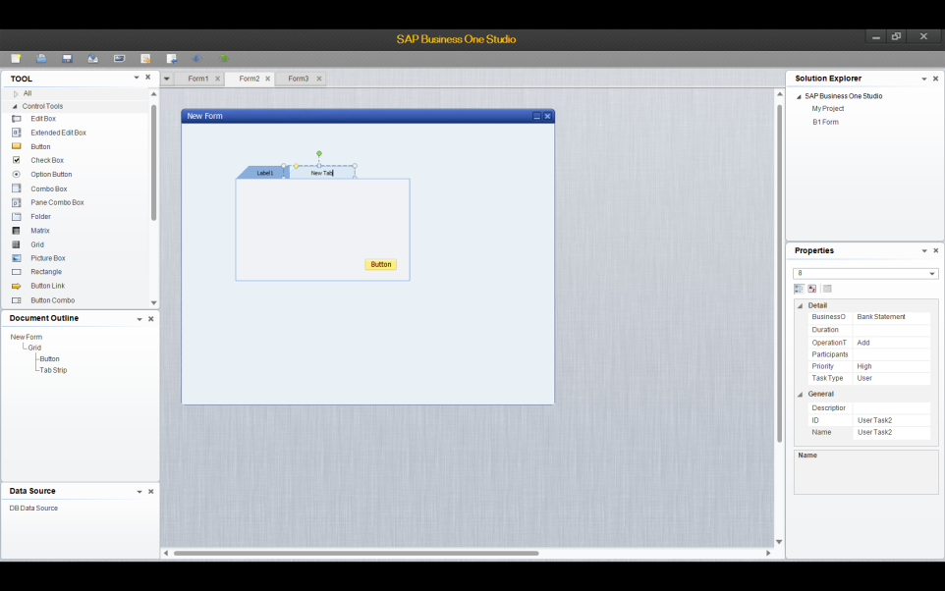
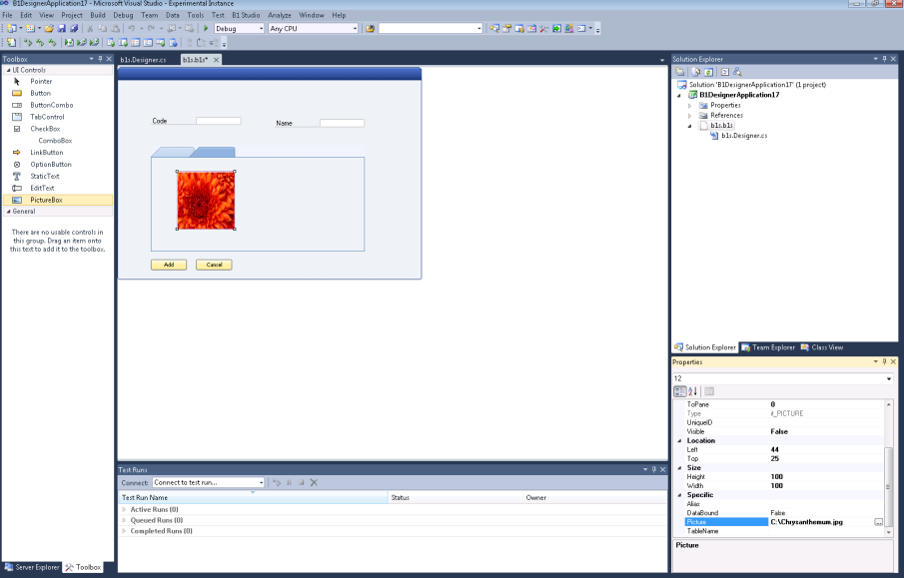
SAP Business One Studio Suite
SAP Business One Studio for MS Visual Studio
SAP Business One Studio
1
2
הדור הבא של ה-Screen Painter עם פונקציונליות רחבה יותר
ניתן להשלים פרוייקטים של הרחבת המערכת ללא Microsoft Visual Studio
הגדרת תהליכי עבודה וחלונות
ברירת מחדל לעיצוב חלון User Defined Object
מעצב זרימת עבודה של SAP Business One
אינטגרציה גבוהה עם Microsoft Visual Studio
קל לשימוש
מזרז עקומת למידה של פיתוח פתרונות משלימים (Add-Ons)
ממנף נסיון בפיתוח חלונות Microsoft Windows
מעצב חלונות
עוזר בהפקת קוד לאיוונטים חדשים-> נסיון פיתוח איוונטים מונחים

Slide 40
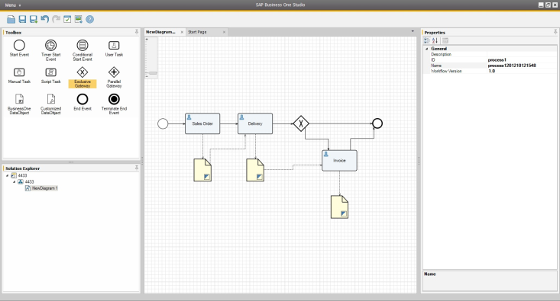
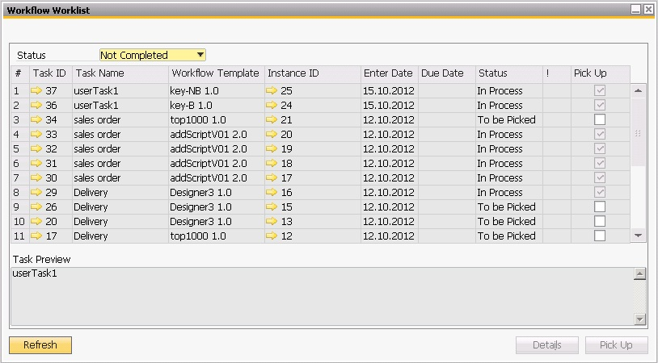
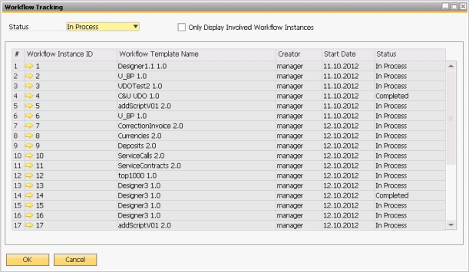
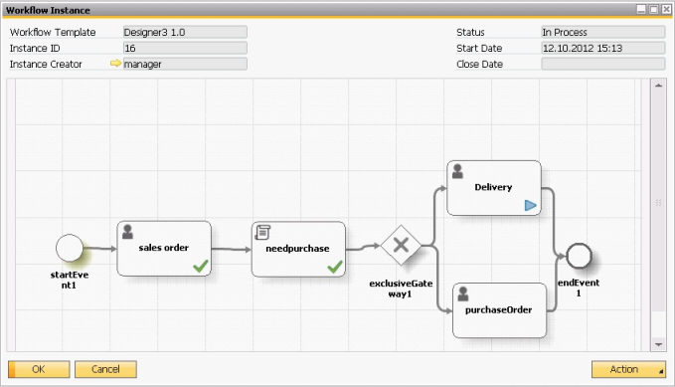
זרימת עבודה (1/2)
Design Workflow in Business One Studio
Design Workflow ב- Business One Studio
זרימת עבודה של משתמש ב-SAP Business One
מעקב אחר התהליך
SAP Business One Workflow -> שני מרכיבים עיקריים
עיצוב זרימת עבודה באמצעות SAP Business One Studio
'רשימת עבודה' של משתמש מיובאת לתוך - SAP Business One כמשימה בתיבת דואר נכנס לביצוע ומעקב ע"י המשתמש
נתמך ע"י מנוע זרימת עבודה
תהליך ויזואלי תחת 'מופע של זרימת עבודה'
Notes:
SAP Business One Workflow is a new platform that enables users to define workflows and corresponding business processes in Business One. It aims to provide greater process transparency and standardisation across Business One increasing user productivity and promoting greater collaboration and efficient communication. This platform is an effective way to control processes.
There are two main components to Business One Workflow:
The first step is to Design your workflow in the SAP Business One Studio which then enables you to visualize your process within a Workflow Instance.
The next step is the User ‘Worklist’- the workflow is imported into SAP Business One as tasks in a workflow inbox for user execution and monitoring .
The SAP Business One workflow platform utilizes a Workflow Engine

Slide 41
זרימת עבודה (2/2)
יתרונות:
נהול תהליכים עסקיים מותאמים אישית
דחיפת משימות למשתמשים
הפחתת תהליכי עקומת למידה בחברה
שליטה ובקרה בתהליכים
ויזואליזציה של התהליך המספקת שקיפות
תמיכה במשימות בעלות רגישות בזמנים
תמיכה בהגדרת תנאים להנעת התהליך
שליטה בתהליכי זרימה עסקיים מורכבים באמצעות תנאים

Slide 42
יכולות הרחבה ותמיכה
תיאור | שיפורים
ה- UI API מפשט את נהול האיוונטים ב-SAP Business One באמצעות איוונטים ברמת אובייקט. שימור קוד ופיתוח קוד חדש יהפכו קלים יותר לנהול כאשר הקוד גדל. | UI API – איוונטים ברמת אובייקט
הפונקציונליות של שינוי עמודות בחלק מן החלונות של SAP Business One הורחבה ל- UI API לטובת השותפים אשר ירצו למנף את הפיצ'ר ב- SDK | UI API – עיצוב טבלה
נחשפו מספר אובייקטים של DI API | חשיפת DI API

Slide 43
תשתית טכנית

Slide 44
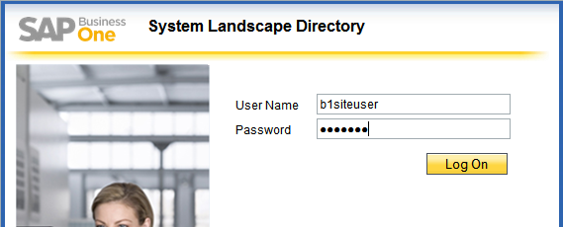
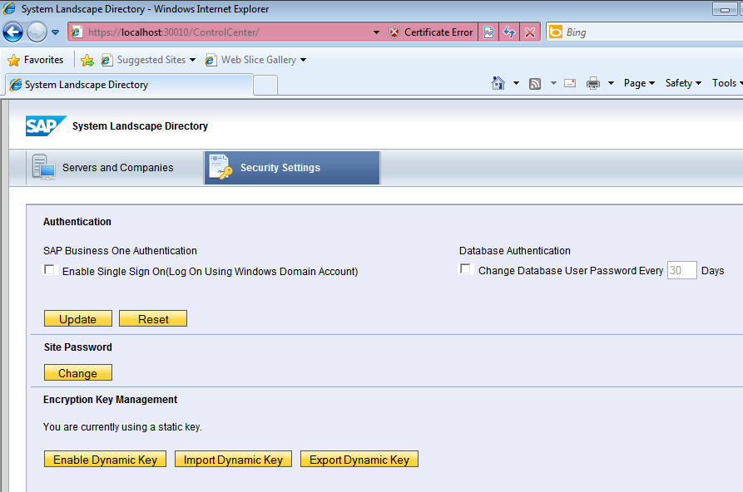
System Landscape Directory (SLD)
License Manager Settings
שיפורים:
SLD service חדש לקונפיגורציית אבטחה ונהול שרת
SLD service התווסף להתקנת Server Tools ומחליף את תהליך "Configure Security”
תאימות אחורנית לפתרונות משלימים של שותפים
יתרונות:
סביבה מרכזית לנהול אבטחה ושרת
נהול אבטחה טוב יותר

Slide 45
Single Sign On (SSO)
אפשרויות כניסה ל-SAP Business One
א. כניסה לקליאנט של B1 באמצעות קוד משתמש של B1 (הגישה המקורית)
ב. קישור משתמש windows עם משתמש B1, ואז כניסה לקלייאנט של B1 עם משתמש דומיין של Windows
ג. קישור משתמש windows עם משתמש B1, ואז אין צורך בהזנת משתמש בכניסה לקלייאנט של B1 במידה וה-session של ה-windows פתוח על ידי משתמש ה-windows המקושר
שלב 2: הגדרת משתמש - קישור עם חשבון Microsoft Windows
שלב 1: אפשר Single Sign On באמצעות SLD
מופעל רק לאחר ששלב 1 בוצע.
משתמש דומיין אחד יכול להיות מקושר רק עם משתמש אחד ב-B1 עבור בסיס נתונים של חברה.
ניתן לשנות את הקישור למשתמש דומיין אחר
תייג עבור אפציות ב. ו-ג.
שלב 3: כניסה כמשתמש רגיל
ניתן להזין משתמש דומיין וסיסמה עבור אופציה ב
כאשר תיבת התיוג מתוייגת, המשתמש לא צריך להזין קוד וסיסמה עבור אופציה ג
מסך הכניסה לא יופיע בכניסה הבאה, B1 ייכנס ישירות לחברה האחרונה בה עבד משתמש הדומיין הנוכחי
עם המכונה לא נמצאת בדומיין, תיבת התיוג לא תהיה גלויה

Slide 46
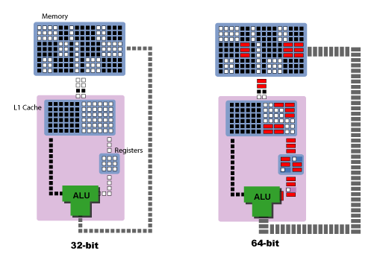
תמיכה ב-64Bit ל- SAP Business One
שיפורים:
קלייאנט מקורי של SAP Business One 64bit משתמש בכל הזכרון הזמין במערכת הקלייאנט
גרסת קלייאנט של 64bit משוחררת יחד עם מהדורת 32bit
תמיכה ב-DI API ו- UI API ב- 64bit
תמיכה ב-64bit ל-add-Ons של SAP Business One: Payment Engine, Outlook Integration, EFM
תמיכה ב-SDK ב-64bit להמרת פתרונות משלימים (Add-Ons)
יתרונות:
תמיכה בפעולות אשר צורכות זכרון רב כגון שדרוג בסיסי נתונים, דוחות שיערוך וכו'
Cache גדול יותר וביצועים טובים יותר בייחוד בהרצת דוחות ארוכים מאוד
תמיכה בטווח רחב יותר של פתרונות שותפים ו- add-ons ובפתרונות חזקים יותר.
עיבוד טוב יותר מצד השרת באמצעות DI API של 64bit
יכולת התממשקות עם אפליקציות של 64bit, כמו Microsoft Office ב-64bit
נותן פתרון למספר בעיות של "התרסקות" וסידור לפי גודל הודות לזכרון רב יותר

Slide 47
Technical Infrastructure
Enhancement | Description
Security Compliance & Data Privacy | SAP Business One supports a standard encryption communication channel between the license server, B1 client and DI API addons complying with local and global regulatory mandates for data security and privacy. To safe guard against brut force attacks and security breaches, the system now supports dynamic keys and salted hash user passwords. Any administration and configuration changes will also be stored in a log file for audit purposes.
Different Database User for each Company Database | There is a new ‘Database User per Company’ credential during the creation of a SAP Business One company database. This Database User can only access this company database and common database.
Accessibility Standard | To ensure that the ability to access SAP Business One is available to as many people as possible, such as people with disabilities or special needs, SAP Business One is now aligned with SAP’s ‘Product Standard Accessibility’ requirements enforced by the Product Innovation Lifecycle (PIL) process.
Data-Structure Length for Monetary Reporting | SAP Business One supports a greater data structure length for specific monetary fields in reports such as the Trial Balance report. This will support currencies with large decimal place requirements and ensure more accurate reporting on financial figures.

Slide 48
Life Cycle Management

Slide 49
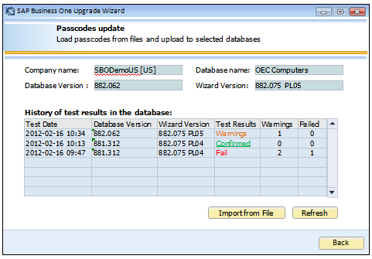
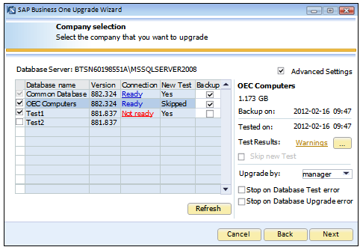
התקנה ושדרוגים
תהליך יעיל של שדרוג
אפשרויות שדרוג מתקדמות
תמיכה בשדרוג מלא באופן שקט
System Landscape Directory חדש
יתרונות:
סביבה מרוכזת לנהול אבטחה ושרת
תמיכה בשדרוגים שלא לקחו בהם חלק
חסכון בזמן שדרוג על ידי שימוש בנתוני קונפיגורציה שמורים אוטומטית
גמישות רבה יותר בהגדרת אפשרויות שדרוג
תקורת אימות מופחתת ליעילות רבה יותר
גמישות לייבא, לסקור לבטל תוצאות בדיקות שדרוג
חסכון לשותפים וללקוחות בעלויות ובזמן
שיפורים:
System Landscape Directory חדש לקונפיגורציית אבטחה ונהול שרת
תמיכה בבדיקות ושדרוגים שקטים*
שני שלבי שדרוג: שלב איסוף נתונים ושלב ביצוע אשר מאפשר ללקוחות להריץ שדרוג ללא אינטראקציה עם המשתמשים*
תזמון בדיקות ושדרוגים שקטים בזמן נח*
קונפיגורציית נהול נתונים מאפשר שמירה, טעינה והגדרה אוטומטית של הגדרות מותאמות משתמש
אפשרויות שדרוג חברה מתקדמות
לא נדרש אימות בסיס הנתונים של החברה לצורך בדיקות טרום שדרוג או שדרוגים
B1i ייפסק באופן אוטומטי
* נתמך על ידי Server Components ו- .Integration Solutionלא נתמך על ידי כלי יישום בשלב זה

Slide 50
Remote Support Platform 3.0
ל-Remote Support Platform 3.0 שלSAP Business One ארבעה מרכיבים מרכזיים
תחילה בדוק, התכונן
ורק אז הפעל את השדרוג
פתרון גיבוי גמיש וקל להגדרה
שינוי קונפיגורציה על ידי שימוש בכלים זמינים
תבניות משימות והרצה מיידית
שדרוג
גיבוי
PowerShell
כלי טרום שדרוג מורד אוטומטית על ידי ה-RSP
הרצת שדרוג שקט של בסיס הנתונים של החברה
שדרוג מתבצע רק כאשר בסיס הנתונים מוכן
בחירה מתוך אפשרויות גיבוי שונות: מלא, דיפרנציאלי או דלתא
קביעת משימות נוספות כגון ביצוע בדיקת עקביות נתונים טרום הגיבוי
גיבוי אוטומטי של הקבצים המצורפים ל- SAP Business One
הרצת סקריפטים חוזרים של DI בקלות על ידי שילובם בתוך ה-PowerShell להרצה אוטומטית
הוספת משתמשים ונהול שינוי הגדרות מס באמצעות משימות מורחבות של ה-RSP
יצירת משימות מתבנית עם מינימום נדרש להגדרת תצורה
שחרור ללקוחות וקבלת פידבק מייד לאחר הרצת המשימות
אוטומציה נוספת של משימות תחזוקה באמצעות Scripting Language

Slide 51
Thank you
Ecosystem & Channels Readiness I Roll Out Services
November 2012

